Slide 1
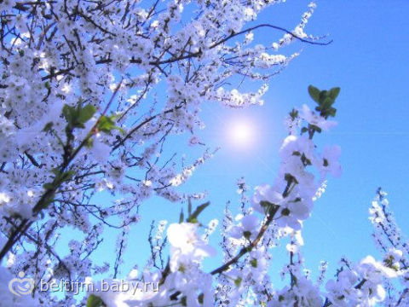
Выполнила: воспитатель Гудько М.С.
В гости к нам пришла весна!

Slide 2
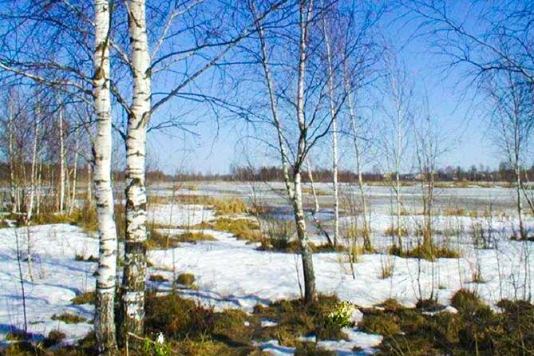
Весна самое долгожданное время года. Так долго шла зима, и, вот, наконец-то, первые лучики ласкового солнца будят природу от зимнего сна.

Slide 3
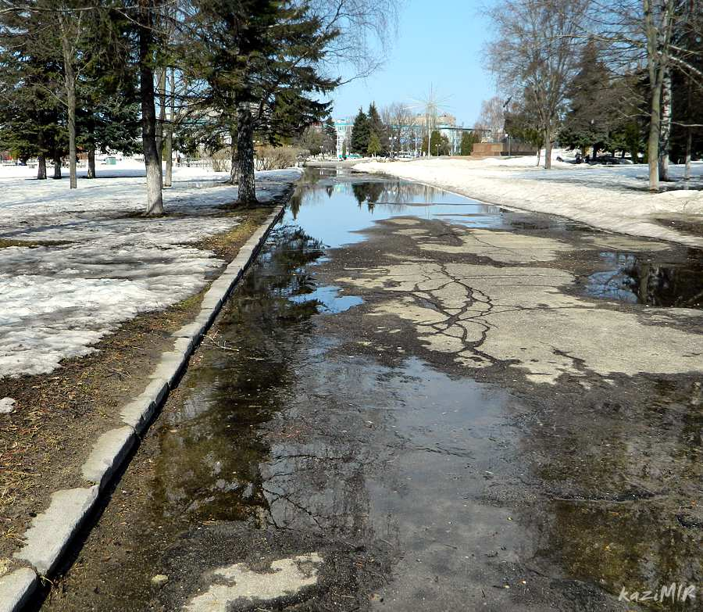
Весной пробуждается природа после зимы, солнце светит ярко-ярко, тает снег

Slide 4
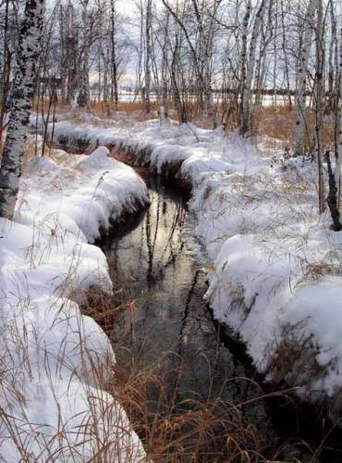
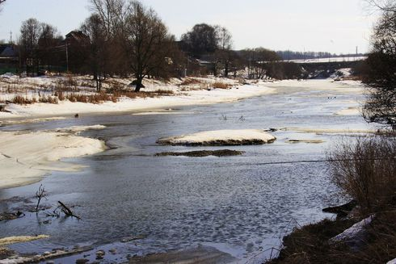
Весной снег на солнце превращается в воду; ручьи наполняют озера водой

Slide 5
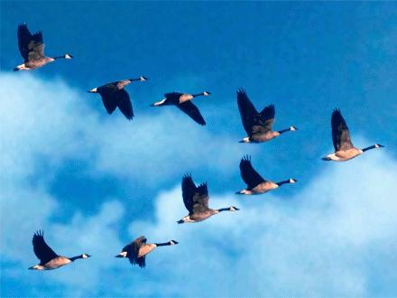
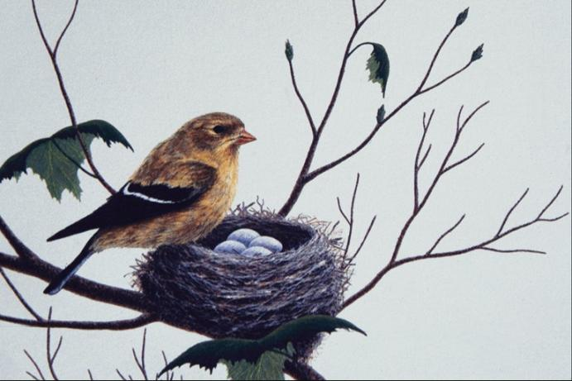
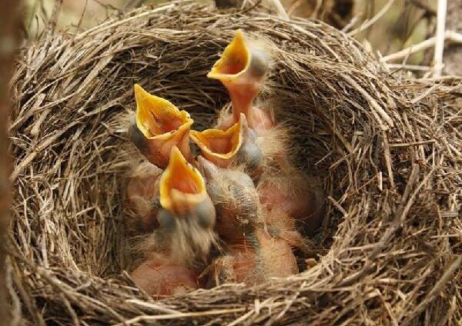
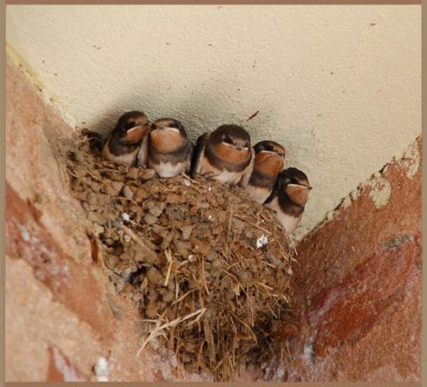
Прилетают весной птицы,
вьют гнезда

Slide 6
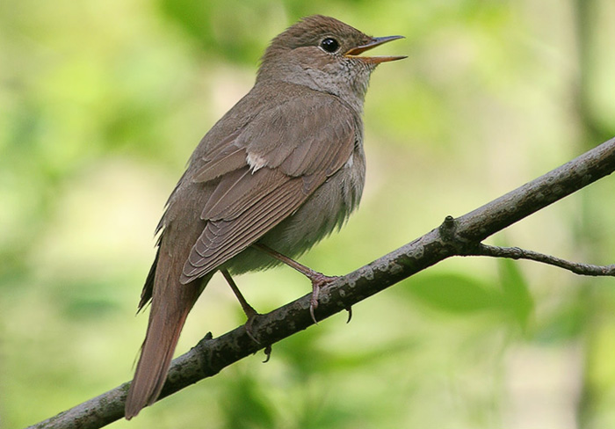
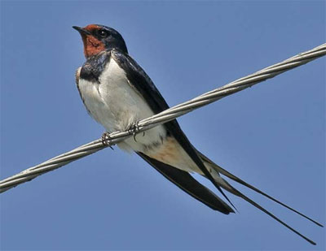
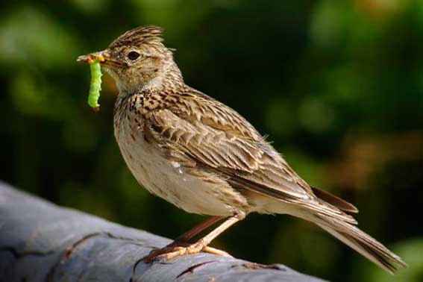

Slide 7
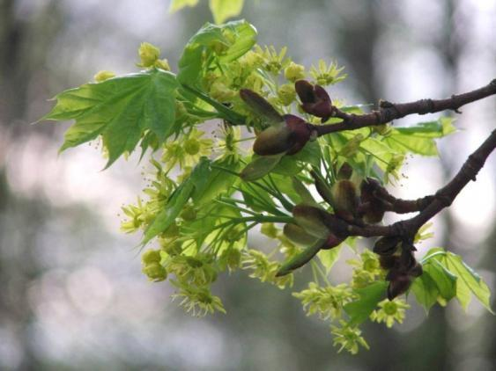
Появляются почки на деревьях, из которых вырастают маленькие листики;

Slide 8
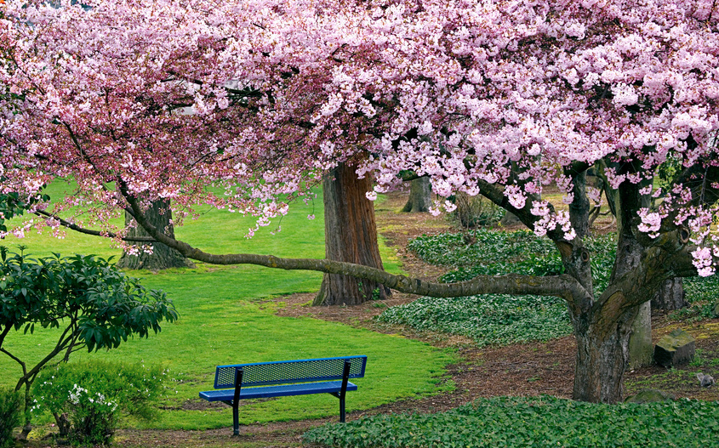
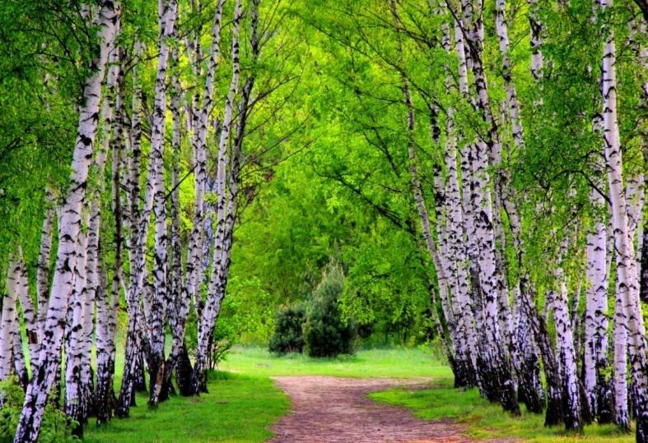
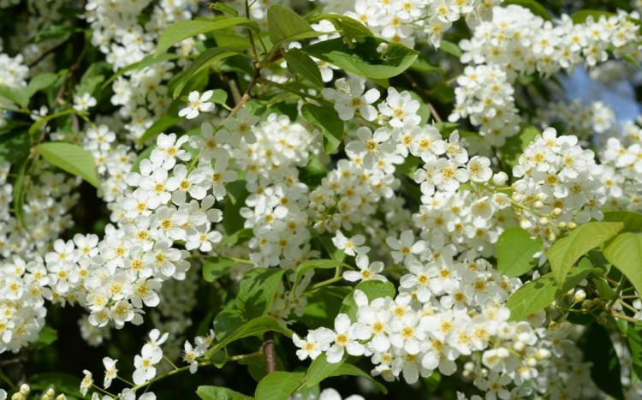
Дни становятся длинней,
все зеленеет и цветет

Slide 9
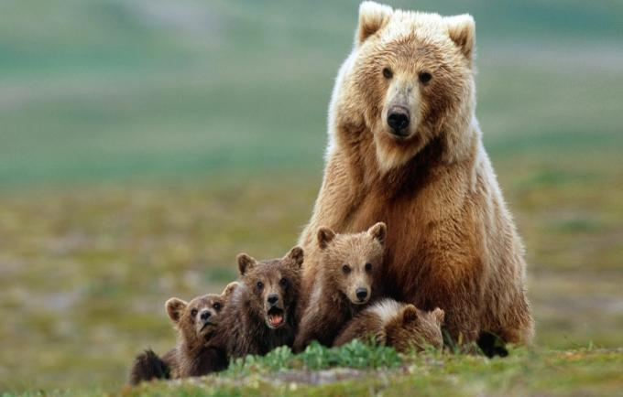
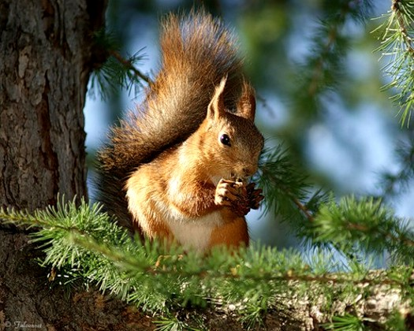
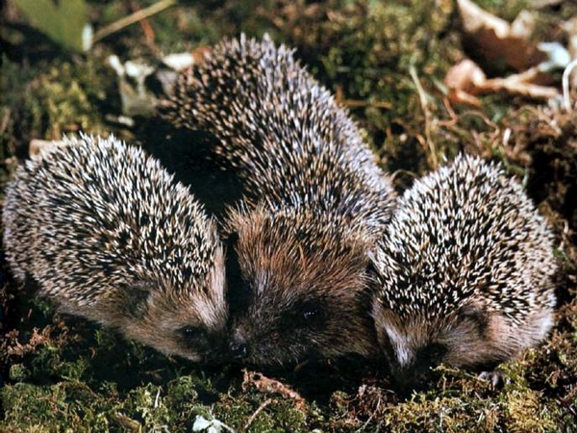
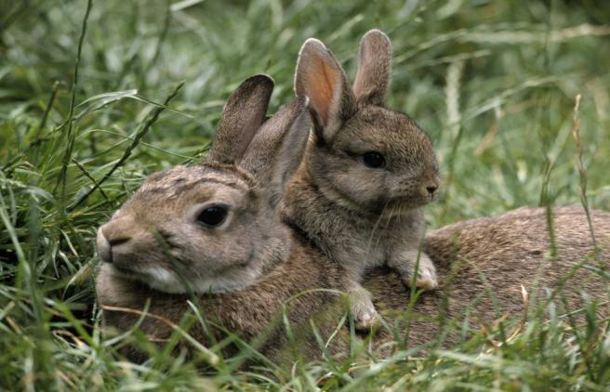
Животные, которые спали всю зиму, просыпаются от зимней спячки и ищут корм. Весной у животных появляются детеныши.

Slide 10
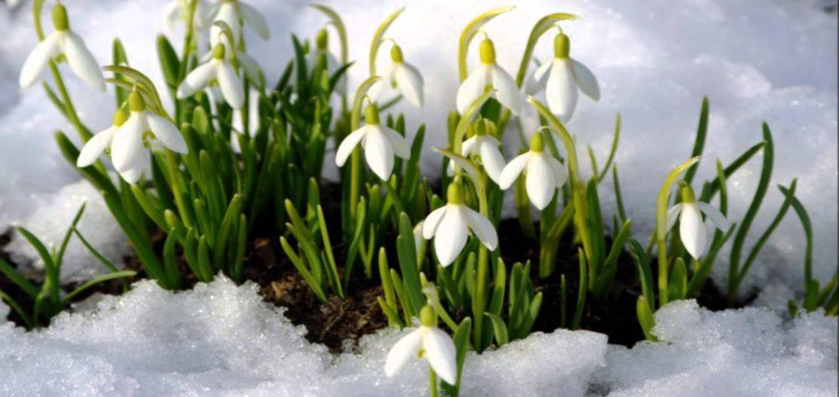
Подснежник
Рядом с сосенкой подснежник Смотрит в небо — светлый, нежный Что снежинки лепестки! Не тяни к нему руки — Вдруг растают лепестки!..

Slide 11
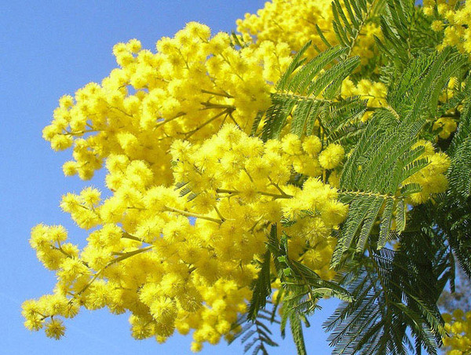
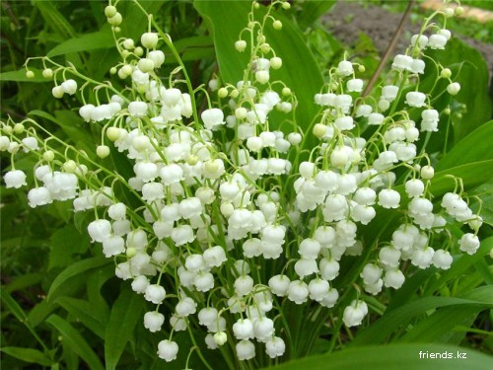
Цвет весны
На дворе стоит весна! После зимней лютой стужи Просыпается от сна Вся природа. Даже лужи Не покроет лед за ночь, Гонит солнце зиму прочь! Набухают соком почки, И зеленые листочки Скоро в струях ветерка Заиграют! А пока Цвета солнца у реки Появились огоньки! Все! Закончились морозы! Распускаются мимозы! Вадим Косовицкий

